Slide 1
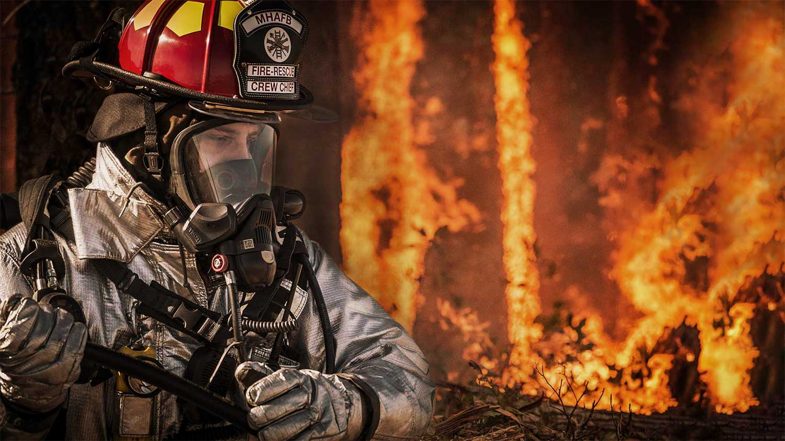

Nolgnite

Slide 2






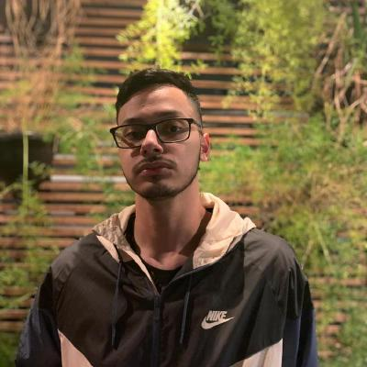
Bruno Teixeira
Gabriel Dias
Gustavo Cassimiro
Ju Souza
Karla Pinheiro
Mathias Souza

Slide 3
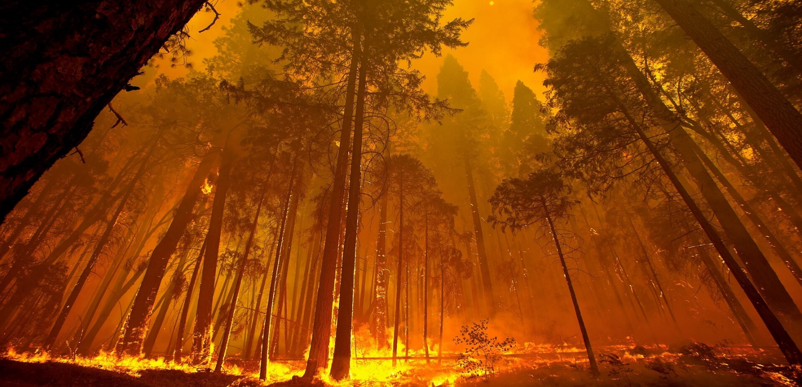

Contexto

Slide 4
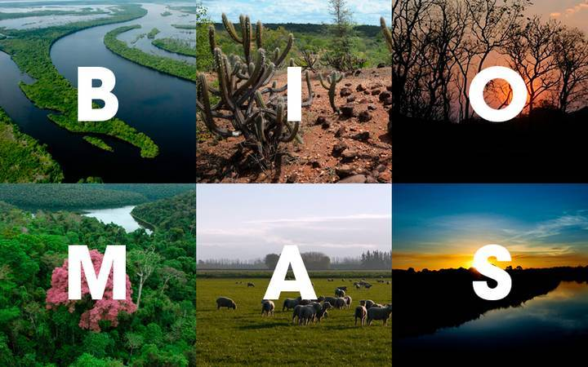
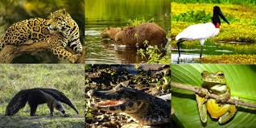
No que isso afeta ?
Fauna e Flora
O fogo também acaba levando para dentro das residências, cobras, escorpiões, aranhas, ratos, entre outras espécies que
estão fora do seu habitat natural, assim podendo causar acidentes aos seres humanos”, explica o biólogo, Marcelo Barbosa.

Slide 5
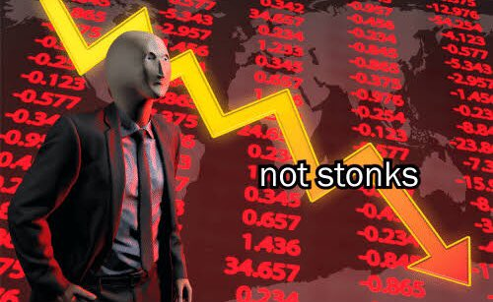
ECONOMIA
Os impactos gerados pelos
incêndios como perda de
nutrientes no solo, perda de
alimentos e matérias primas, e a poluição da água causam
grandes impactos
econômicos na sociedade
atingida pelo incêndio.

Slide 6

Solução proposta

Slide 7
Solução proposta
O NoIgnite utilizará de sensores de temperatura e umidade para monitorar o
ambiente florestal,
a fim de evitar incêndios. Utilizando um modelo Arduino para monitorar uma
interface gráfica via browser,
o cliente poderá visualizar gráficos analíticos dos dados monitorados em sua
reserva.
Priorizando a utilização do usuário, resolvemos por fazer uma página simples e
intuitiva para ele,
podendo facilmente acessar os pontos de interesse, assim como uma dashboard
visualmente simples e dinâmica.
Utilizando majoritariamente HTML, JS e CSS, junto do Node.js, fizemos uma
página com login,
cadastro e uma calculadora financeira integrada.

Slide 8
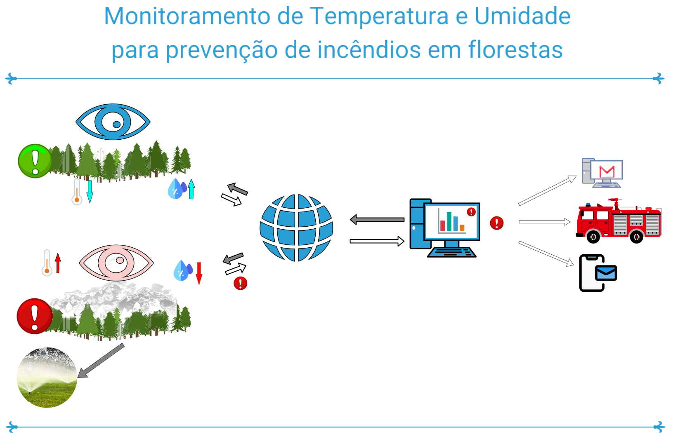
HLD

Slide 9
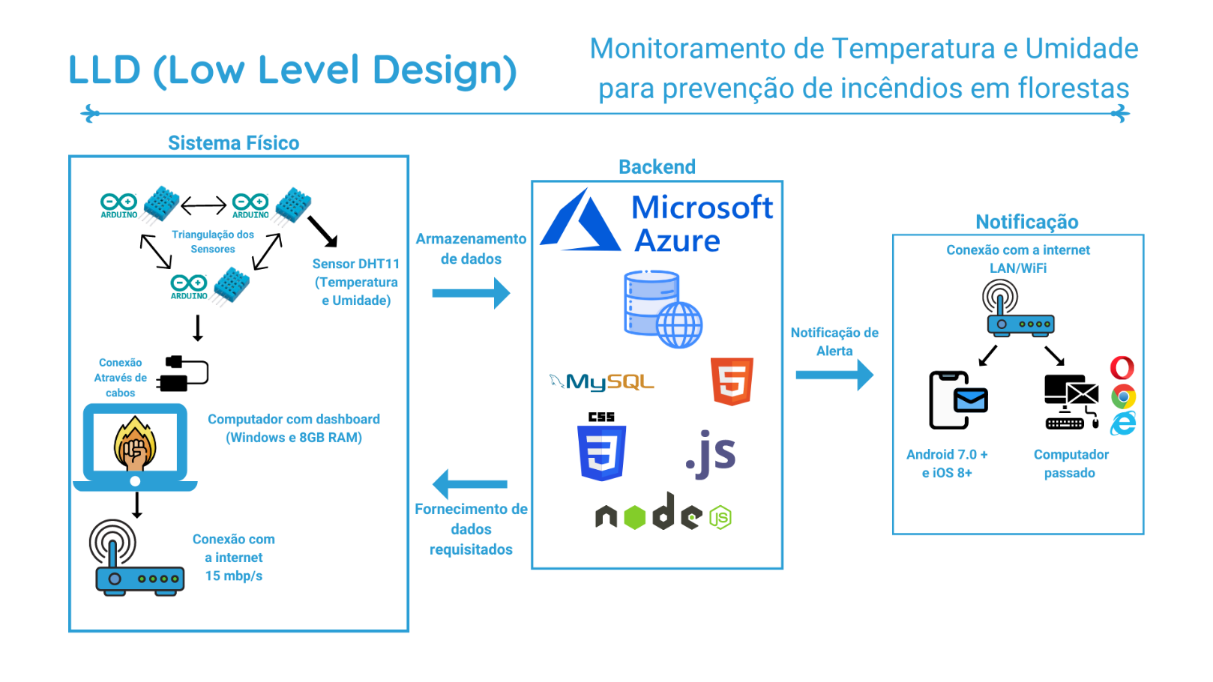
LLD

Slide 10
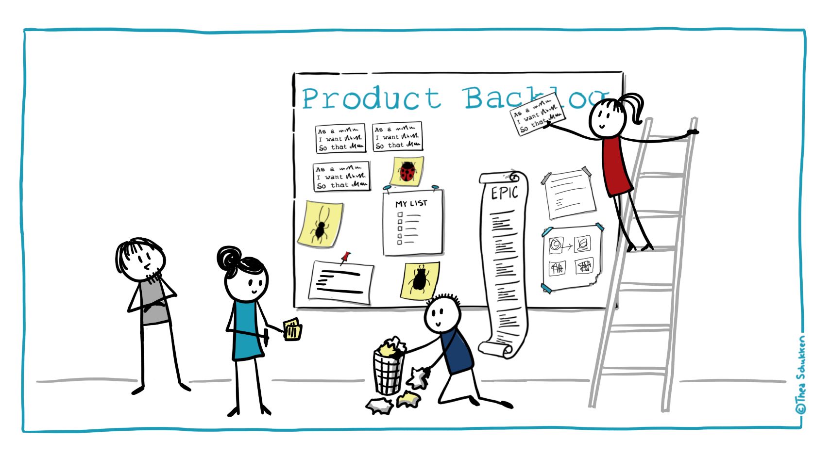

Backlog

Slide 11
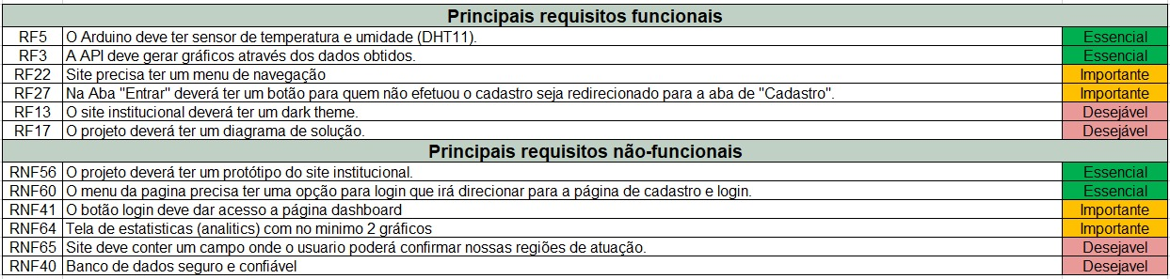

Slide 12



Slide 13

Site

Slide 14
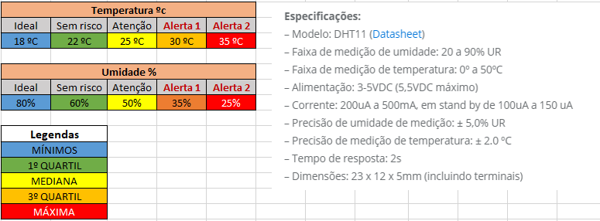
Analytics

Slide 15
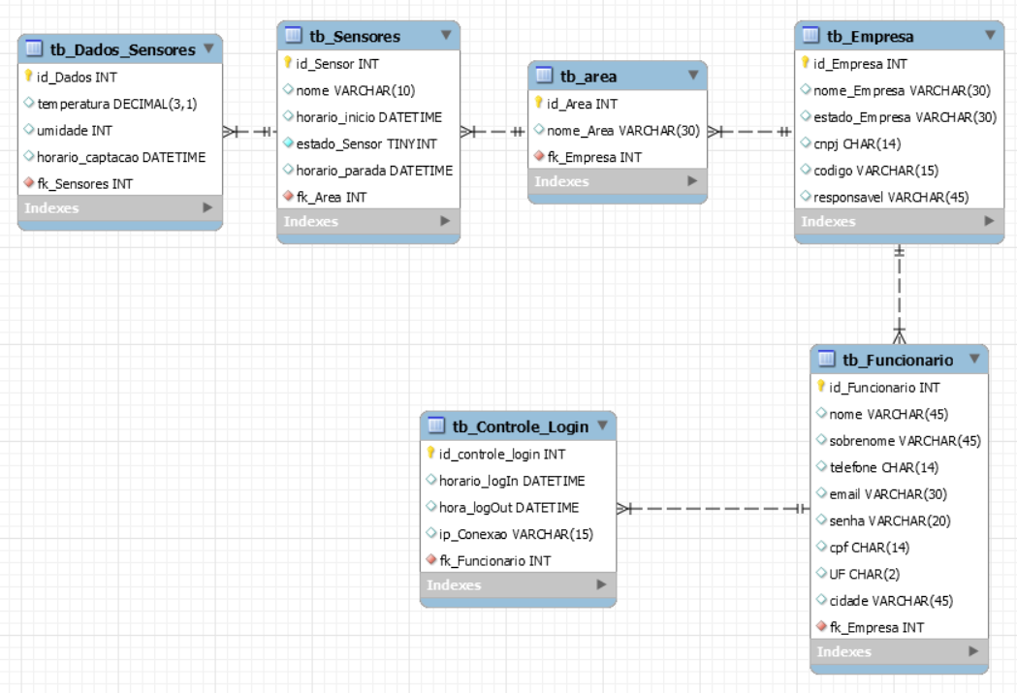
MER

Slide 16
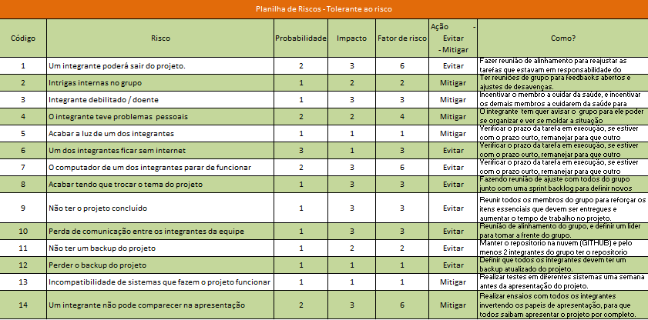
Planilha de riscos

Slide 17

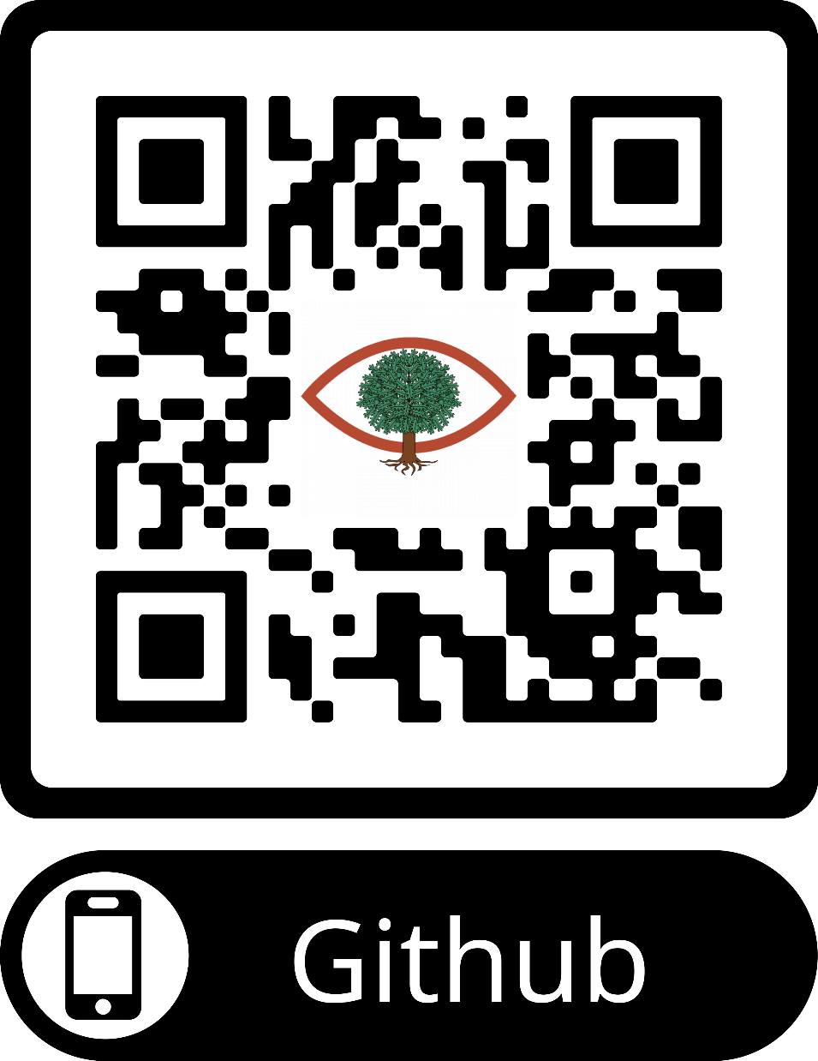
Arquivos no Github

Slide 18


Slide 19
Fully Editable Icon Sets: A

Slide 20
Fully Editable Icon Sets: B

Slide 21
Fully Editable Icon Sets: C

